Slide 1
Подсистема обязательного ежедневного
экспресс-тестирования госслужащих
Санкт-Петербурга

Slide 2
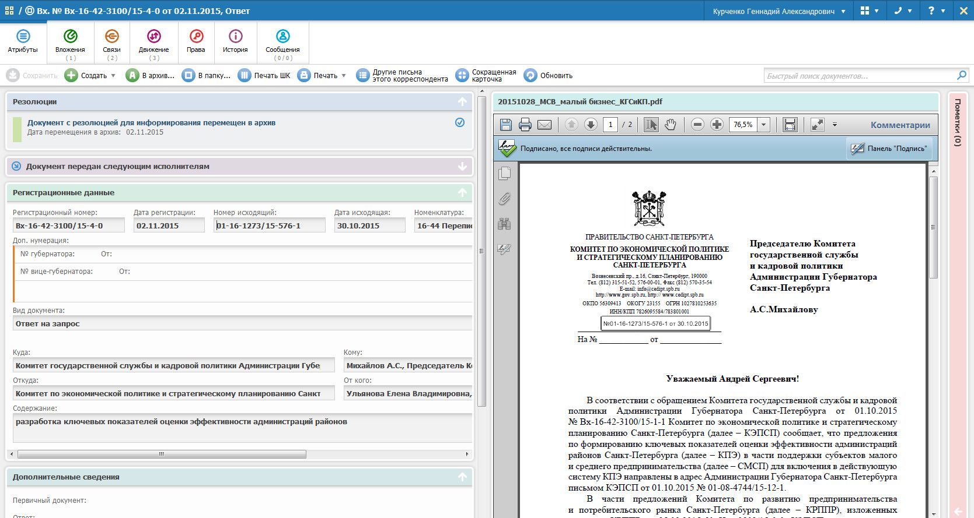
Система обязательного ежедневного экспресс-тестирования государственных гражданских служащих
(реализована на базе Единой системы документооборота
и делопроизводства)
Подзаголовок раздела

Slide 3
Система обязательного ежедневного
экспресс-тестирования государственных гражданских служащих
В систему включено более 300 вопросов
знание законодательства
знание русского языка
компьютерная грамотность
мониторинг профессионального уровня госслужащих
повышение эффективности планирования обучения госслужащих
стимулирование госслужащих к саморазвитию и повышению своего профессионального уровня

Slide 4
Система регулярного экспресс-тестирования государственных гражданских служащих
С 01.12.2015 по 31.03.2016 проведены испытания в рамках «пилотной зоны»
К тестированию привлечено 453
госслужащих
ПИЛОТНАЯ ЗОНА
Комитет по
информатизации
и связи
Администрация
Красногвардейского
района
Администрация
Губернатора
Санкт-Петербурга
Проведено более 15000
сеансов тестирования
Правильные ответы:
знание законодательства 85%
ЕСЭДД
знание русского языка 79%
Всего правильных ответов 82%
компьютерная грамотность 74%

Slide 5
В 2016 году проведены работы по внедрению системы во всех исполнительных органах государственной власти Санкт-Петербурга
«пилотная зона»
01.12.2015 – 31.03.2016
внедрение системы в ИОГВ
с 01.04.2016 до 01.09.2016
Перспективы развития:
результаты прохождения тестов будут доступны госслужащему в его личном кабинете на Кадровом портале Администрации Санкт-Петербурга
после ответа на вопрос тестируемому будет предоставлена прямая ссылка на конкретный пункт нормативно-правового документа, содержащий правильный ответ (интеграция с правовыми системами)
статистическая информация о результатах тестирования сотрудников за отчетный период будет доступна на автоматизированном рабочем месте руководителя

Slide 6
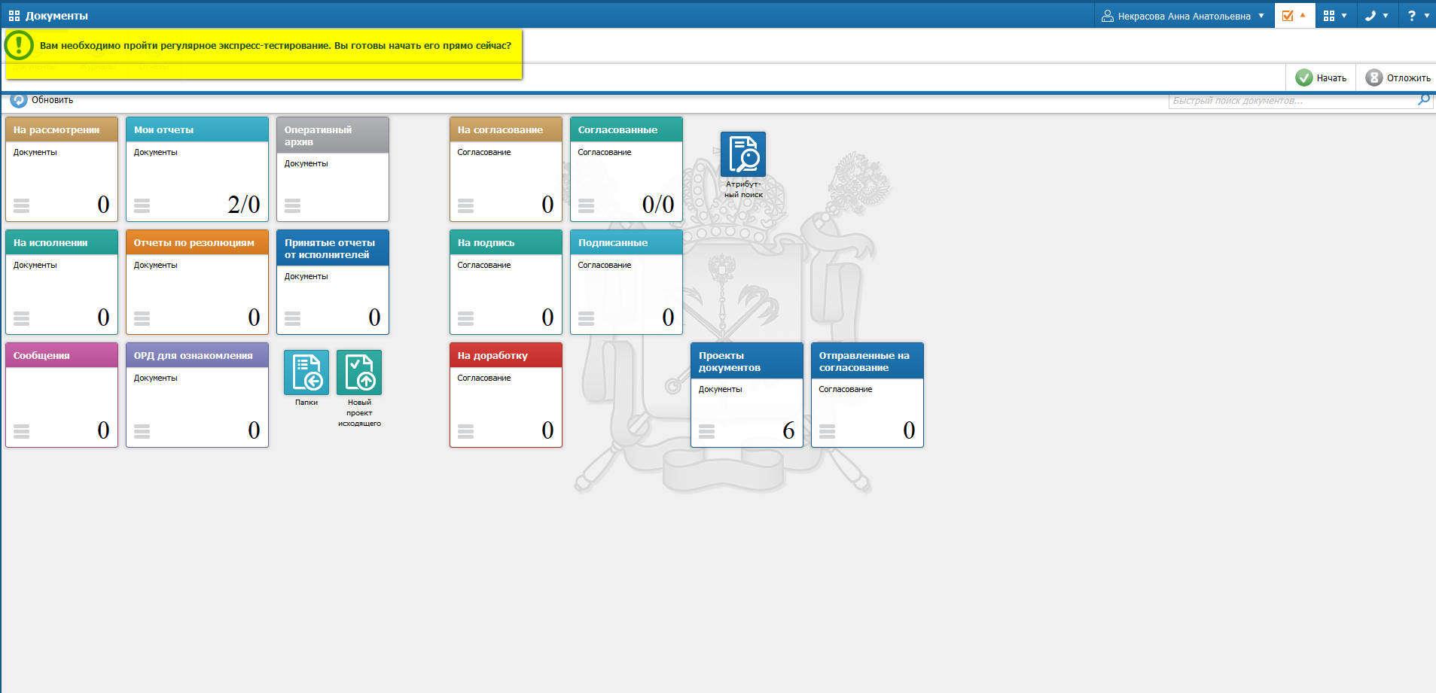
С 01.09.2016 система работает во всех исполнительных органах государственной власти Санкт-Петербурга

Slide 7
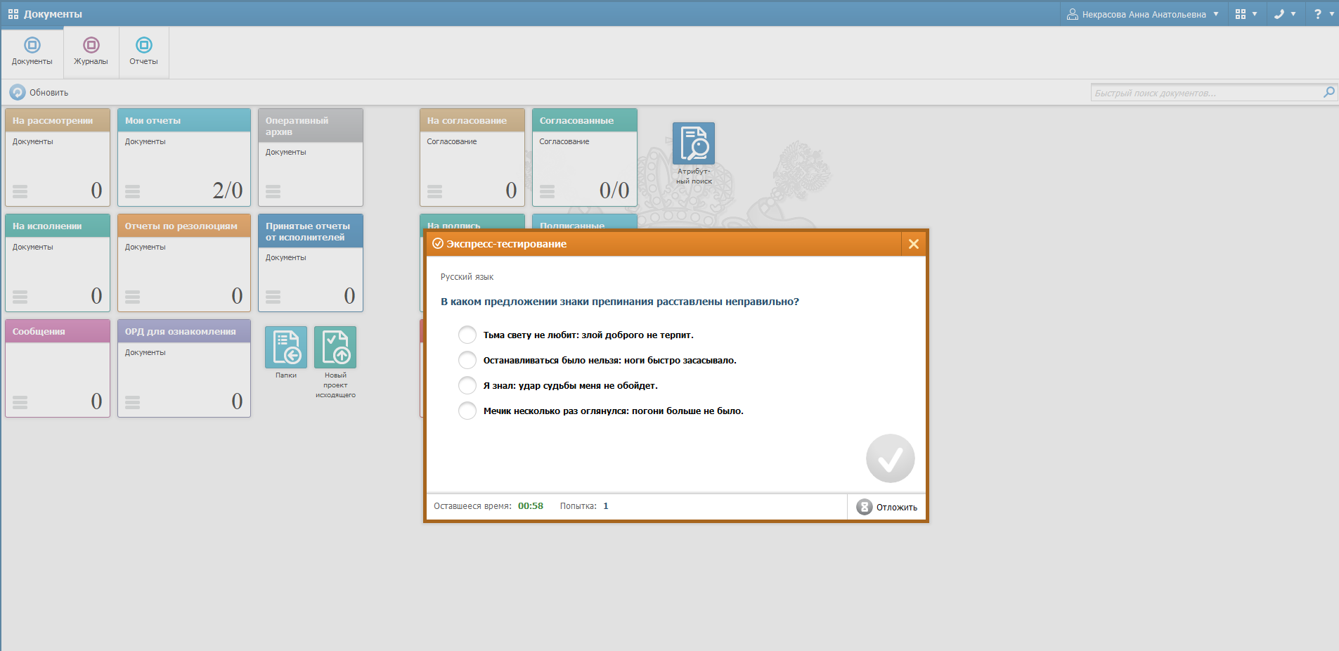
С 01.09.2016 система работает во всех исполнительных органах государственной власти Санкт-Петербурга

Slide 8
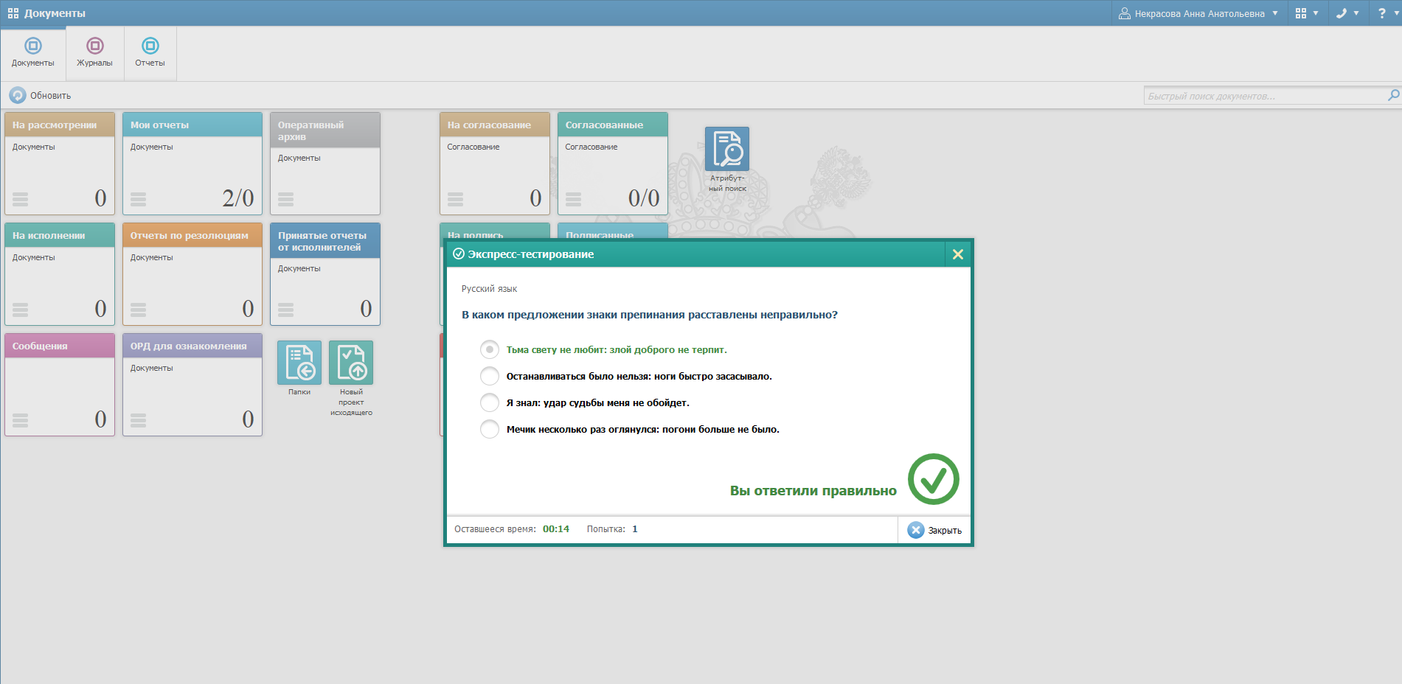
Ежедневно на вопросы отвечают
более 6500 госслужащих

Slide 9
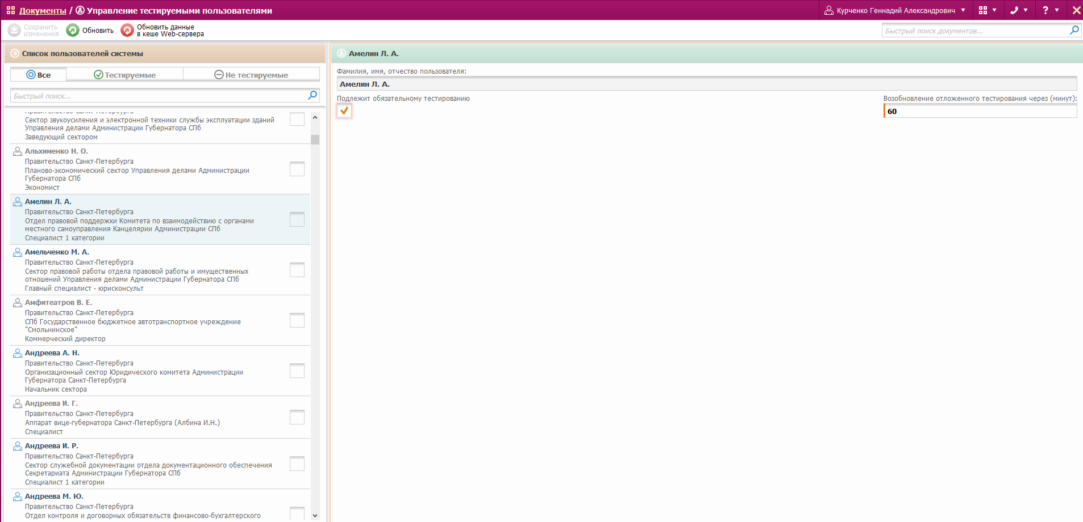
Сотрудник кадровой службы имеет возможность
управлять списком тестируемых

Slide 10
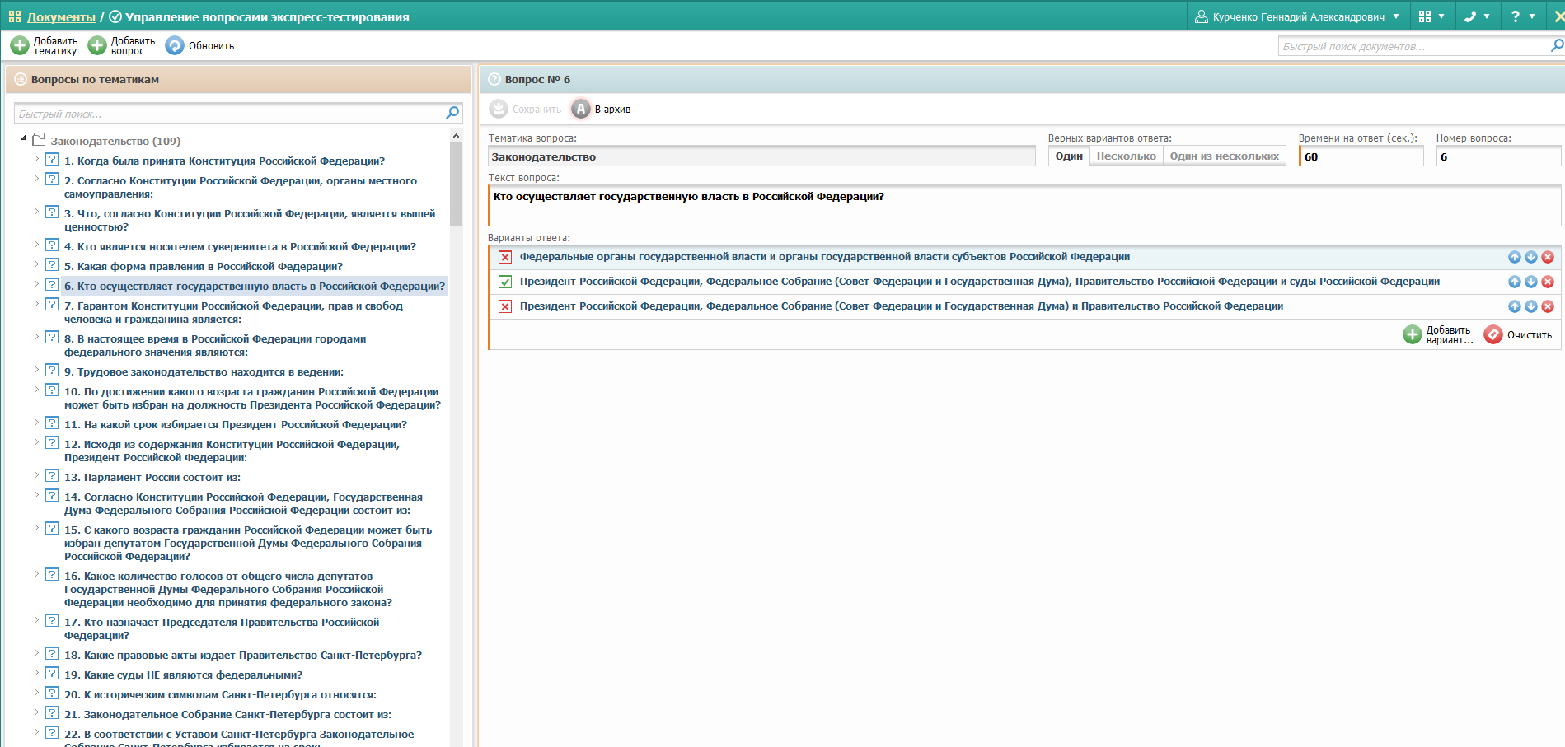
Сотрудник кадровой службы имеет возможность
управлять базой данных вопросов-ответов

Slide 11
Сотрудник кадровой службы имеет возможность
получать отчеты о результатах тестирования

Slide 12
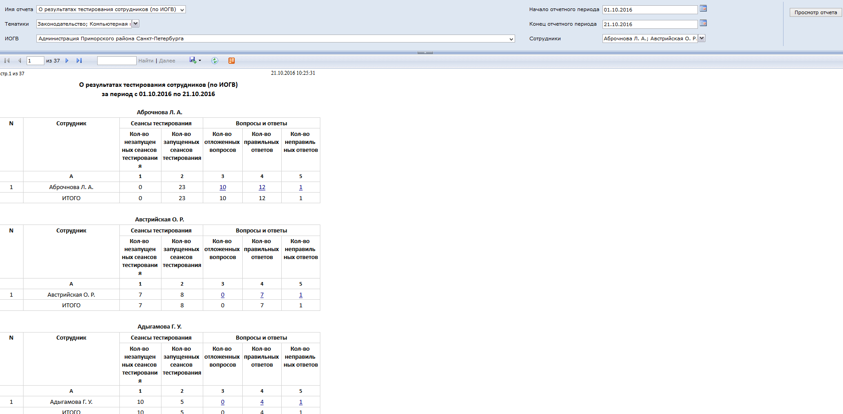
Сотрудник кадровой службы имеет возможность
получать отчеты о результатах тестирования

Slide 13
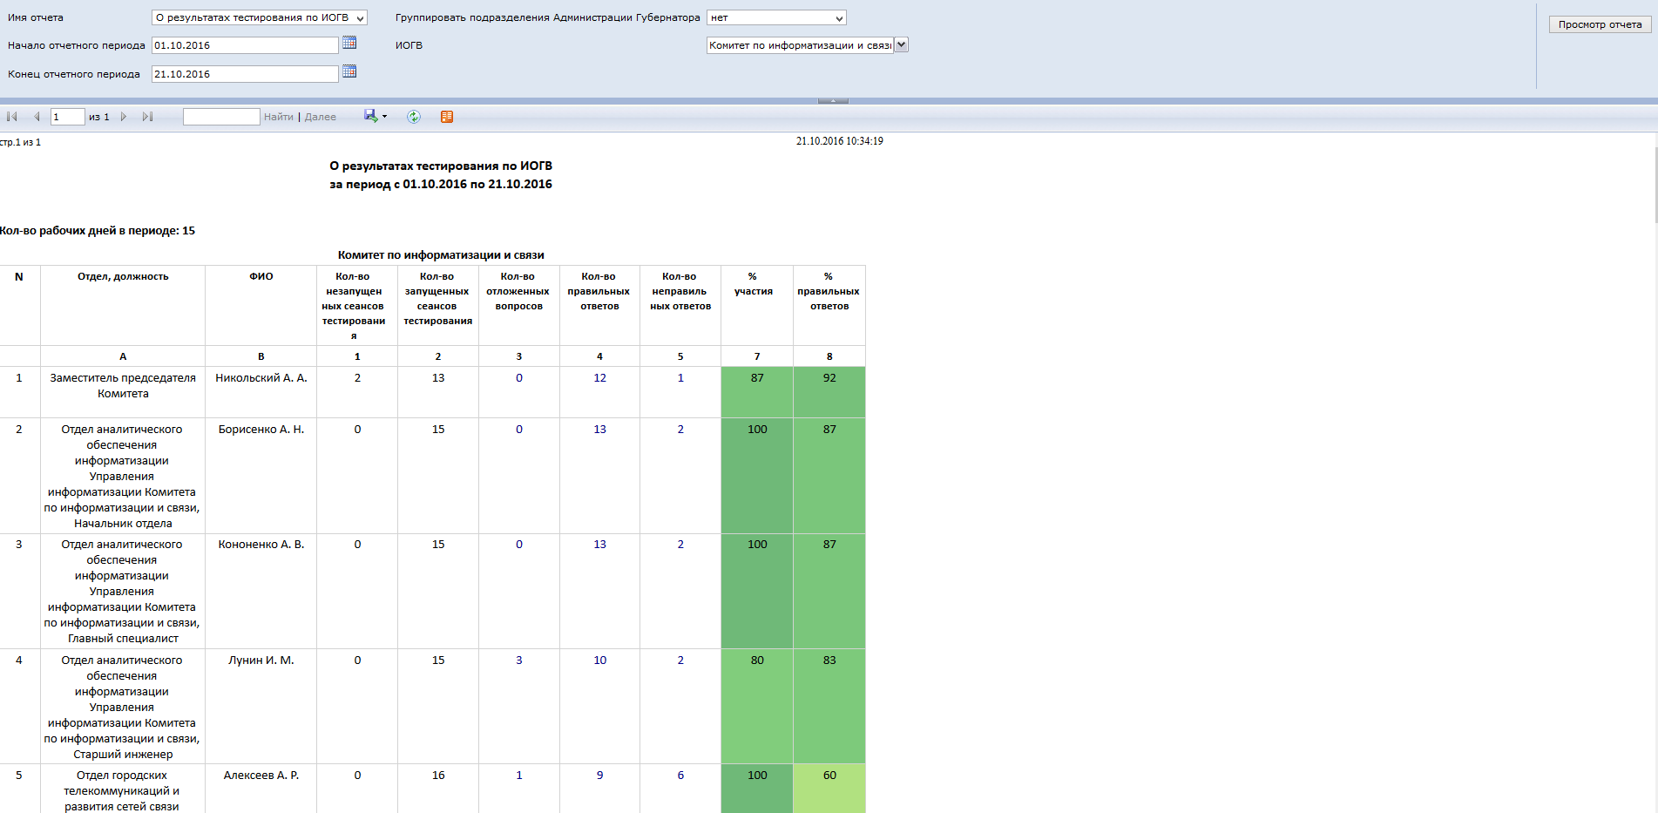
Сотрудник кадровой службы имеет возможность
получать отчеты о результатах тестирования

Slide 14
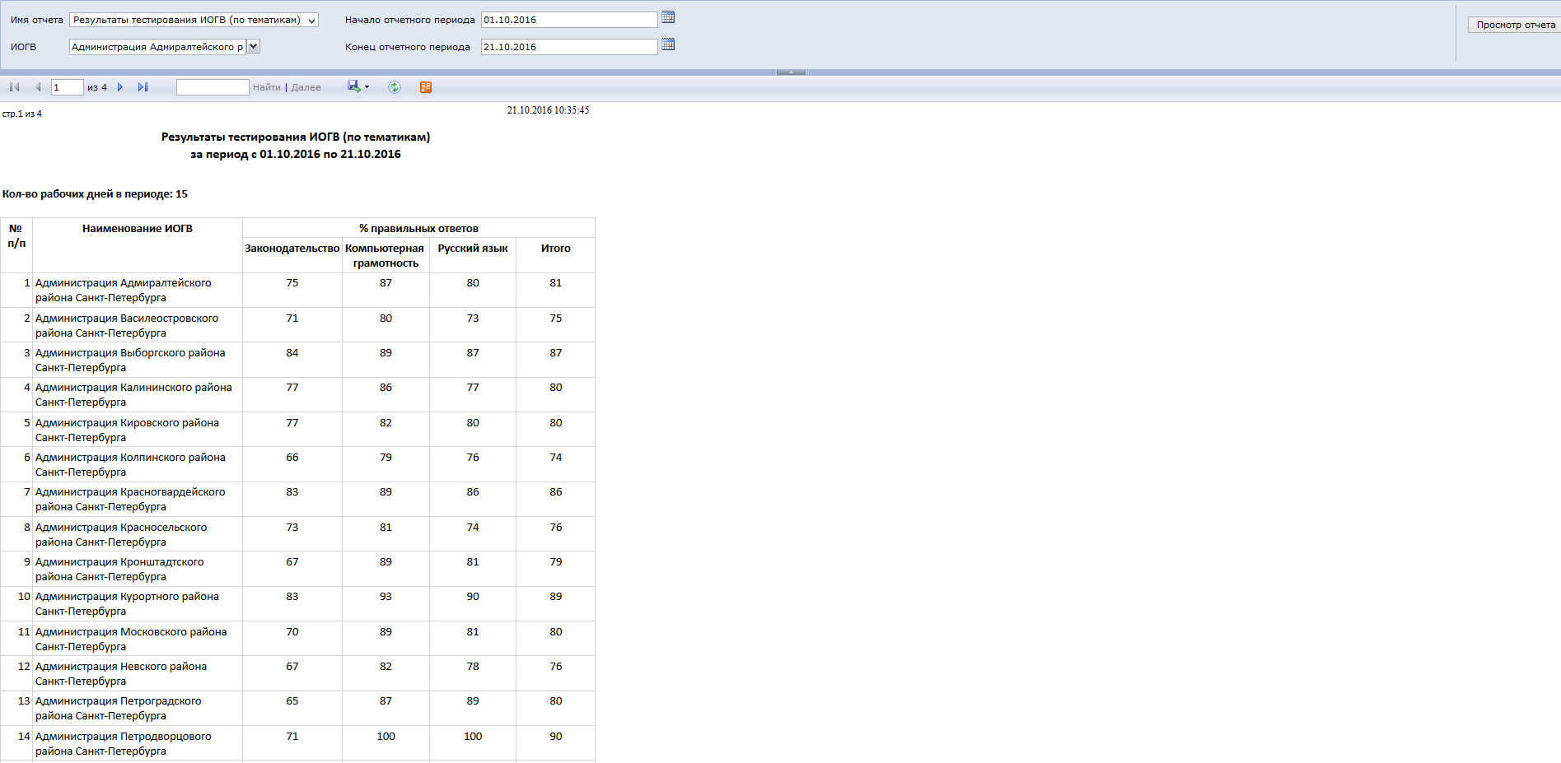
Сотрудник кадровой службы имеет возможность
получать отчеты о результатах тестирования

